Slide 1
ΕΙΣΑΓΩΓΗ ΣΤΗΝ ΚΛΑΣΙΚΗ ΑΡΧΑΙΟΛΟΓΙΑ Ι
ΕΑΡΙΝΟ 2020-2021

Slide 2
Εισαγωγή στην Κλασική Αρχαιολογία Ι
Η μετάβαση από την εποχή του Χαλκού στην εποχή του Σιδήρου
1200 π.Χ.: κατάρρευση των μυκηναϊκών ανακτόρων. Οι οικονομίες της εποχής του χαλκού διατηρούνται στη ζωή για έναν αιώνα ακόμη
Μεταναστεύσεις μυκηναϊκών πληθυσμών προς την Κύπρο και σε μικρότερο βαθμό την Κρήτη, την Ιωνία και τα νησιά του Αιγαίου και του Ιονίου
Πρόσκαιρη ανάκαμψη των οικισμών που απέμειναν (ΥΕ ΙΙΙ Γ περίοδος)
Γύρω στο 1150/1100 σημειώνονται νέες καταστροφές των μυκηναϊκών εγκαταστάσεων στην Ελλάδα και το Αιγαίο

Slide 3
Μυκήνες, αγγείο των πολεμιστών: 12ος αι.

Slide 4
Κρατήρας από την Ήλιδα. 12ος αι. π.Χ. Πρόθεσις

Slide 5
Δύο αγγεία της ΥΕ ΙΙΙ Γ περιόδου: 12ος αι.

Slide 6
Κρατήρας από τον Κύνο. 12-11ος αι. π.Χ.

Slide 7
Επιπτώσεις της τελικής κατάρρευσης
Χάνεται η γραφή (γραμμική Β)
Συρρίκνωση του πληθυσμού (κατά 75%). Επιβιώνουν λίγοι παράκτιοι οικισμοί (Περατή στην Αττική, Λευκαντί στην Εύβοια, Μυκήνες)
Απώλεια επαφών με τον έξω κόσμο (Ανατολή, Ιταλία). Πιθανόν η επαφή με την Κύπρο και τα Δωδεκάννησα να μην διακόπηκε ποτέ
Οριστική εξαφάνιση των τεχνών που σχετίζονταν με την ανάπτυξη των ανακτόρων (σφραγιδογλυφία, εργασία του ελεφαντόδοντου, μικροτεχνία σε πολύτιμα μέταλλα και λίθους)

Slide 8
Η υπομυκηναϊκή περίοδος (Α΄φάση: 1150-1075. Β΄Φάση: 1075-1050)
Σύντομο χρονικό διάστημα που αποτελεί την ανάμνηση της ύστερης μυκηναϊκής περιόδου
Η περίοδος στοιχειοθετείται κυρίως από ταφές στην Αττική (Κεραμεικός) και αλλού (Σαλαμίνα, Αργολίδα, Κορινθία, Ήλιδα, Θήβα, Καλαπόδι στη Φωκίδα και Λευκαντί). Οι τάφοι είναι κιβωτιόσχημοι ή λαξευτοί
Ορισμένοι μελετητές αμφισβητούν την ύπαρξη ξεχωριστής περιόδου και τη θεωρούν κομμάτι της ΥΕ ΙΙΙ Γ
Ουσιαστικά ένας κεραμικός ρυθμός: γραμμικά κοσμήματα, οριζόντιες ή παράλληλες γραμμές, κυματοειδείς γραμμές, σπείρες, ημικύκλια σχεδιασμένα στο χέρι και κάποια καμπυλόγραμμα φυτικά θέματα. To βερνίκι είναι θαμπό, το ψήσιμο των αγγείων απρόσεκτο, ο πηλός δεν είναι πολύ καθαρός.
Σχήματα: αμφορείς με λαβές στην κοιλία, αμφορίσκοι με λαβές στην κοιλία, ψευδόστομοι αμφορείς, λήκυθοι, πρόχοι, τριφυλλόσχημες οινοχόες, σκύφοι, μόνωτα κύπελλα, τριποδικά αγγεία, πτηνόμορφοι ασκοί, τετράπλευρες πυξίδες, δισκοειδή αγγεία.
Στις ταφές συναντάμε επίσης πόρπες, τοξωτές και φυλλόσχημες, δακτυλίδια και περόνες.

Slide 9
1. Κεραμεικός. 2. Άρειος Πάγος.

Slide 10
Κιβωτιόσχημοι τάφοι Κεραμεικού, κάτω από το Πομπείο.

Slide 11
Αγγεία και ταφές από την Αθήνα Λονδίνο, Βρετανικό Μουσείο Ψευδόστομοι αμφορείς και αμφορίσκος με λαβές στην κοιλία

Slide 12
Ψευδόστομος αμφορέας και δισκόμορφο αγγείο

Slide 13
Πρωτογεωμετρική περίοδος: 1050-900 π.Χ.
Σταδιακή έξοδος από τους Σκοτεινούς Αιώνες
Επανάκτηση των επαφών με την Ανατολή
Σημαντικότερα κέντρα η Αθήνα, το Λευκαντί στην Εύβοια, η Κνωσός στην Κρήτη, το Άργος και η Ιωλκός στη Θεσσαλία
Άλλα κέντρα: Αργολίδα, Κορινθία, Βοιωτία, Φωκίδα, Ιθάκη, Θεσσαλία, Σποράδες, Κυκλάδες, Αιτωλία
Κατά την περίοδο αυτή, εμφανίζονται νέα κεραμικά σχήματα
Πρώτες ολόγλυφες μορφές μικρού μεγέθους (πήλινες και χάλκινες)
Κυρίαρχο ταφικό έθιμο η καύση σε τεφροδόχο αγγείο (δευτερογενής καύση)
Αναδύονται οι πρώτες μορφές κοινωνικής διαστρωμάτωσης: όπλα σε επιλεγμένες ταφές, εξωτικά αντικείμενα από την Κύπρο, την Αίγυπτο και την Ανατολή, έθιμα ηρωοολατρείας
Πρώτα δείγματα ευβοϊκής θαλασσοκρατίας, με επαφές στο βόρειο, στο κεντρικό Αιγαίο, στην Κύπρο και την Ανατολή

Slide 14
Οικισμοί
Μικρού μεγέθους ανοχύρωτοι ή φυσικά οχυροί οικισμοί
Τετράγωνα, ορθογώνια, αψιδωτά και κυκλικά κτίσματα, συνήθως μονόχωρα και μονόροφα.
Θεμέλια από λίθους, ανωδομή από ωμές πλίνθους και σπανιότερα από λίθους αργούς, χωρίς κονίαμα.
Εσωτερικά υπάρχουν κτιστά έδρανα και εστίες
Στέγες από κλαδιά και κορμούς, στήριξη με κορμούς
Νιχώρια, Ασίνη, Καρφί, Σμύρνη

Slide 15
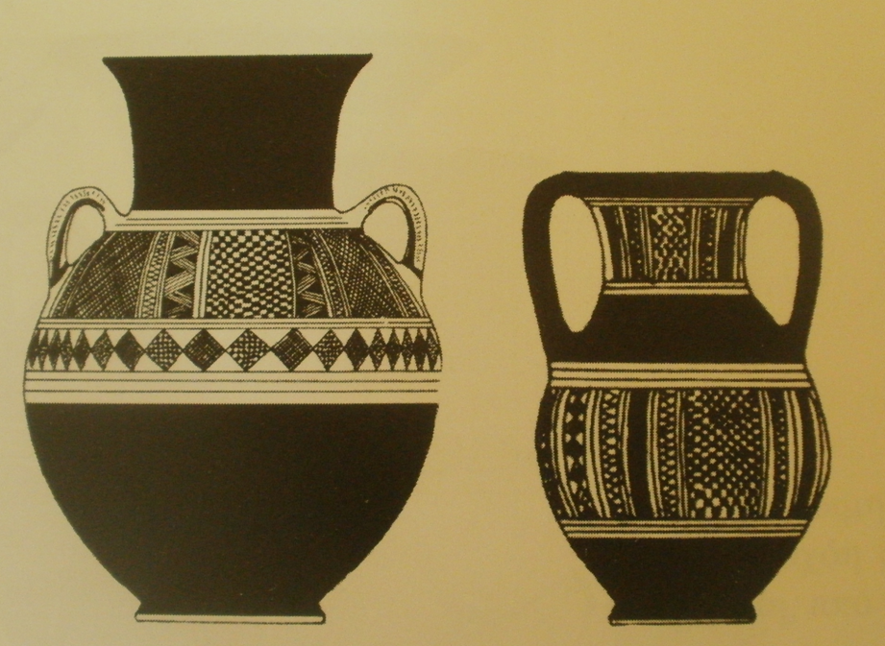
Αμφορείς από τον Κεραμεικό. (τύποι Α.Β.Γ.Δ)

Slide 16
Πρωτογεωμετρικοί αμφορείς. 1. αγορά. 2. Κεραμικός

Slide 17
Λευκαντί, τάφος 42. Σκύφος και πινάκιο

Slide 18
Λευκαντί, τάφος 41 και τάφος 39. Ασκός και κύπελλο

Slide 19
Χρυσά Ενώτια από το Λεφκαντί, Τούμπα. 10ος αι. π.Χ.

Slide 20
Ο κένταυρος. 900 π.Χ.

Slide 21
Η Γεωμετρική περίοδος

Slide 22
Διάκριση σε υποπεριόδους
Πρώιμη γεωμετρική περίοδος: 900-850
Μέση γεωμετρική περίοδος: 850-750
Ύστερη γεωμετρική περίοδος: 750-700

Slide 23
Κυριότερες Διάλεκτοι
Αρκαδο-κυπριακή: διάλεκτος με μυκηναϊκή καταγωγή. Συγκεντρώνεται τελικά στην Αρκαδία και στην Κύπρο, όπου ΄΄Ελληνες κατέφυγαν μετά το 1200
Αιολική: έχει τρεις υποδιαιρέσεις. Την λεσβιακή, στην Μυτιλήνη και τη Μικρά Ασία (Αιολίδα), τη θεσσαλική (Θεσσαλία) και τη βοιωτική (Βοιωτία)
Δωρική: στην Πελοπόννησο, την Κρήτη, τη Θήρα και τα Δωδεκάννησα
Βορειοδυτική: κατ΄ άλλους υποδιαίρεση της Δωρικής. Στην βορειοδυτική Ελλάδα. Η Μακεδονική θεωρείται μία συγγενής με τη δωρική διάλεκτο, με αρκετές μη Ελληνικές (Θρακικές και Ιλλυρικές) προσμείξεις.
Ιωνική: στην Μικρά Ασία, την Εύβοια και τα νησιά του Αιγαίου.
Αττική: συγγενής με την Ιωνική. Στην Αττική.
Αχαϊκή: στην Αχαΐα
Αρκαδοκυπριακή: στην Αρκαδία και την Κύπρο
Δωρική: στην Δωρίδα, την Πελοπόννησο, την Κρήτη, τη Θήρα και στα Δωδεκάννησα. Η διάλεκτος της Αχαΐας είναι πιθανόν μια υποκατηγορία

Slide 24
Διαμόρφωση των ελληνικών φύλων στην αυγή της Γεωμετρικής Περιόδου

Slide 25
Οι σημαντικότερες εξελίξεις της περιόδου
Ανάδυση της πόλης-κράτους και των κοινωνικών μορφωμάτων που την στηρίζουν (χωρισμός σε τάξεις, οργάνωση του στρατού, οχυρώσεις, πολεοδομικός σχεδιασμός, συνοικισμός πολισμάτων)
Επανεμφάνιση της γραφής
Εμφάνιση των επών και των μύθων
Αποικισμός
Αύξηση του πληθυσμού
Παγίωση των σχέσεων με την Ανατολή, που πυκνώνουν
Εμφάνιση των πανελληνίων ιερών
Αποκρυστάλλωση του πανθέου
Λατρεία των ηρώων σε μυκηναϊκές ταφές: σύνδεση με τη μνήμη του παρελθόντος
Δημιουργία της πρώτης μνημειακής τέχνης
Εμφάνιση της αφηγηματικής τέχνης
Καταγραφή των πρώτων ιστορικών γεγονότων

Slide 26
Κατά την γεωμετρική περίοδο ανθούν:
Η Αττική
Το Άργος και η Αργολίδα γενικότερα
Η Κόρινθος
Η Εύβοια με τη Χαλκίδα και την Ερέτρια
Η Βοιωτία
Οι Κυκλάδες
Η Ιωνία
Η Κρήτη

Slide 27
Η γραφή
Τα πρωϊμότερα κείμενα από τον ελλαδικό χώρο χρονολογούνται στα μέσα του 8ου αι.
Το αλφάβητο θα πρέπει να ανακαλύφθηκε μια γενιά πριν, γύρω στο 800 π.Χ.
Πολύ πρώιμες επιγραφές σε διάφορες πόλεις, που χρησιμοποιούν διαφορετικές εκδοχές του αλφαβήτου
Η αρχική χρήση εμφανίζεται σε αγγεία και άλλα χρηστικά αντικείμενα και έργα τέχνης

Slide 28
Eπιγραφές σε αγγεία
Τα αγγεία είναι αντικείμενα χρηστικά. Επομένως οι επιγραφές που φέρουν είναι πιθανόν να σχετίζονται με τη χρήση τους.
Σημαντικό στοιχείο για την έκταση του αλφαβητισμού στην αρχαϊκή περίοδο
Η χρήση των επιγραφών ή σημαδιών γραφής προϋπάρχει: είναι παρούσα ήδη στην μυκηναϊκή περίοδο, και ακόμη παλαιότερα στην Ανατολή
Περίπλοκες επιγραφές συνοδεύουν έργα τέχνης ήδη από την Τρίτη χιλιετία, αλλά στον Ελλαδικό χώρο αυτή η χρήση έρχεται στον 7ο αι.
Επιγραφές που δηλώνουν κυριότητα, ποιος αναθέτει τι σε θεούς, και λαλούντα αντικείμενα (κυρίως αγγεία) συγκαταλέγονται μεταξύ των πρωΙμότερων μορφών ελληνικών επιγραφών.

Slide 29
Οινοχόη Διπύλου

Slide 30
Οινοχόη Διπύλου

Slide 31
Η οινοχόη του Διπύλου

Slide 33
Γεωγραφικός προσδιορισμός
Ελλαδικός Χώρος και Βαλκάνια
Μικρά Ασία
Ελληνικές αποικίες στη Μαύρη Θάλασσα
Ελληνικές αποικίες στην Β. Αφρική
Ιταλία
Ακτές της Γαλλίας και της Ισπανίας
Κύπρος και συρο-παλαιστινιακή ακτή

Slide 34
Αρχαία Ελλάδα και Μικρά Ασία

Slide 35
Ελληνικός αποικισμός στην Μεσόγειο

Slide 36
Μαύρη Θάλασσα

Slide 37
Ιταλία

Slide 38
Νότια Ιταλία

Slide 39
1. Ετρουρία. 2. Καμπανία

Slide 40
Χρονολόγηση
Ανατολίζουσα περίοδος: ο 7ος αιώνας π.Χ. Μελανόμορφη κεραμική στην Κόρινθο, ανατολίζοντες ρυθμοί του περιγράμματος στις άλλες περιοχές. Δαιδαλική πλαστική και μικροτεχνία στην Κρήτη, την Πελοπόννησο και τα νησιά του Αιγαίου. Εμφάνιση του μύθου στην τέχνη.
Αρχαϊκή περίοδος: ο 6ος αιώνας π.Χ. Οι μελανόμορφοι ρυθμοί. Κούροι και κόρες, καθήμενα αγάλματα, πρώιμη αρχιτεκτονική πλαστική εκτός Κρήτης. Δωρικός και ιωνικός ρυθμός. Εμφάνιση του νομίσματος.
Ύστερη αρχαϊκή περίοδος (520-480): η παρακμή των μελανόμορφων ρυθμών, ο ερυθρόμορφος ρυθμός. Απόγειο της αρχαϊκής αρχιτεκτονικής πλαστικής – ώριμοι κούροι και κόρες, νέοι τύποι όρθιων αγαλμάτων.

